Slide 1
Model Evaluation

Slide 2
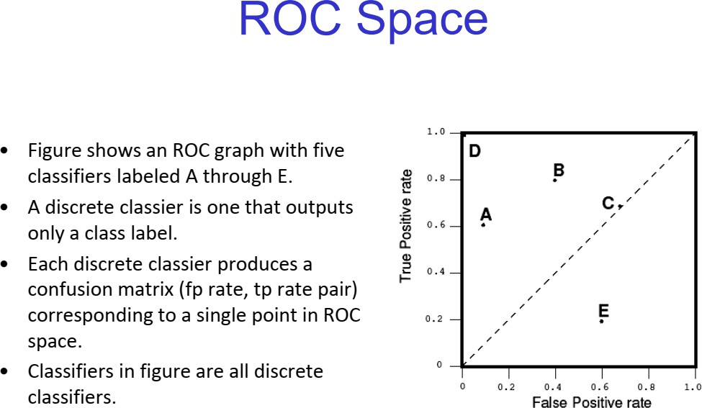
Notes:
Discrete classifier:** ``` একটি fixed threshold আছে (যা change করা যায় না বা user দেখে না) , শুধু class label output দেয়

Slide 3
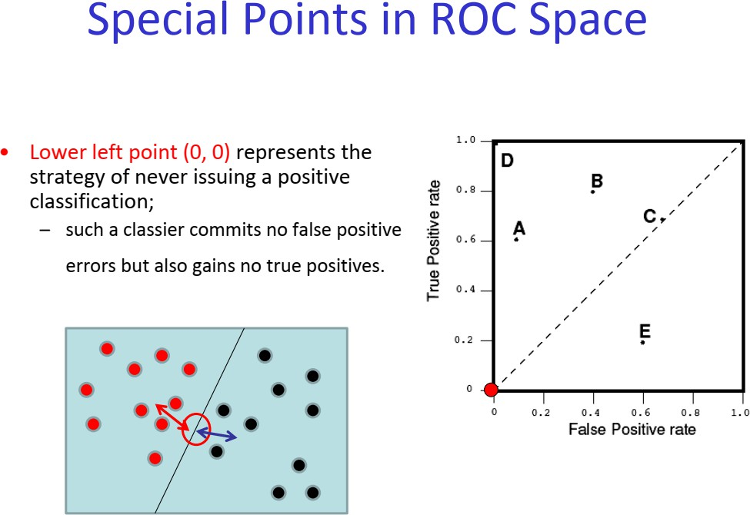
Notes:
PR = 0 মানে:** ``` কোনো actual positive কে positive বলেনি → সব positives কে negative বলেছে | #### **FPR = 0 মানে:** ``` কোনো actual negative কে positive বলেনি → সব negatives কে negative বলেছে (এটা ঠিক আছে) ``` #### **মিলিয়ে:** ```
সব positives → predicted as negative (ভুল!)
সব negatives → predicted as negative (সঠিক!)
Result: সবাইকে negative বলেছে

Slide 4
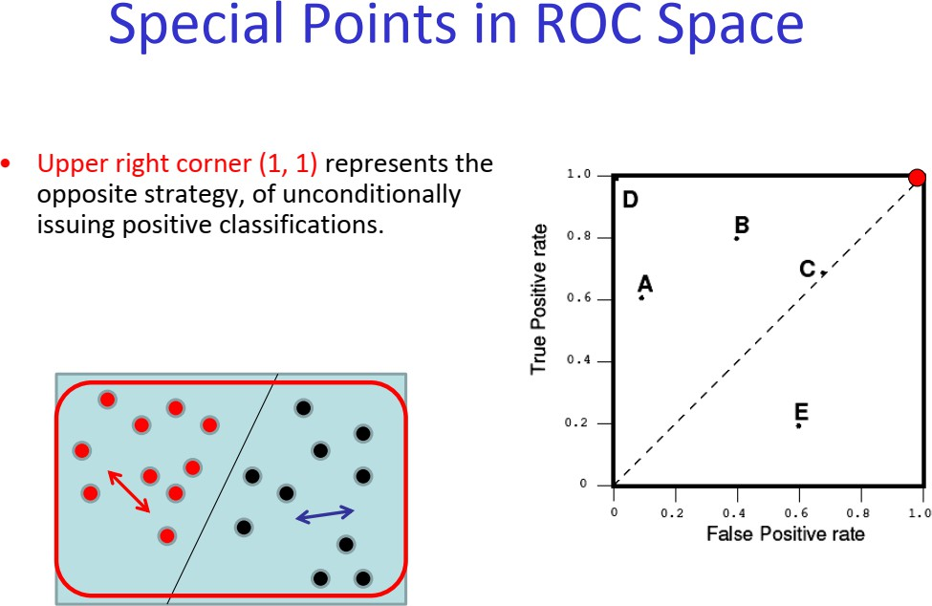
Notes:
তাই এখানে:
True Positive Rate (TPR) = 1 — কারণ সব Positive ধরা হয়েছে
False Positive Rate (FPR) = 1 — কারণ সব Negative-ও ভুলভাবে Positive হয়েছে

Slide 5
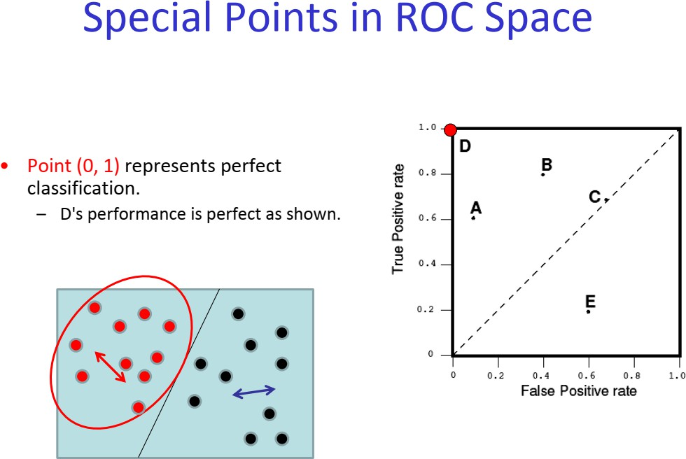
Notes:
কারণ TPR = 1 মানে perfect recall, অর্থাৎ —
আমাদের classifier সব সত্যিকারের positive instance ধরতে পেরেছে।
একটাও positive বাদ যায়নি।
🔸 উদাহরণ:
মেডিকেল টেস্টে, যদি কোনো রোগী অসুস্থ (Positive) হয়, আমরা চাই সে যেন মিস না হয়।
অর্থাৎ, অসুস্থ সবাইকে শনাক্ত করতে হবে (FN = 0)।
তাই TPR = 1 মানে আমাদের মডেল কোনো রোগীকে বাদ দেয়নি।
FPR = 0 মানে —
“মডেল কোনো Negative ডেটাকে ভুল করে Positive বলে নাই।” যদি FPR = 0 হয়, মানে
কোনো সুস্থ মানুষকে ভুল করে “অসুস্থ” বলা হয়নি।

Slide 6
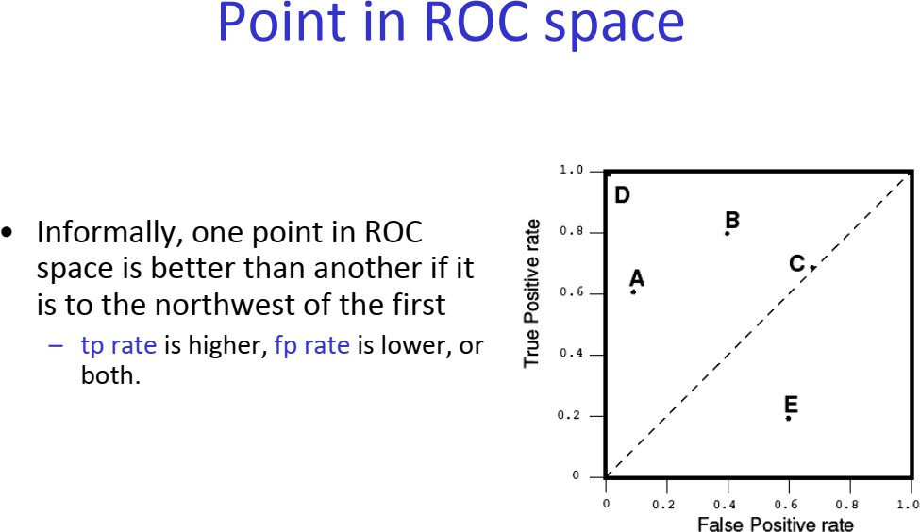
Notes:
একটাও আসল positive ধরতে পারেনি ❌
বরং সব negative কেই ভুল করে positive বলেছে 😅

Slide 7
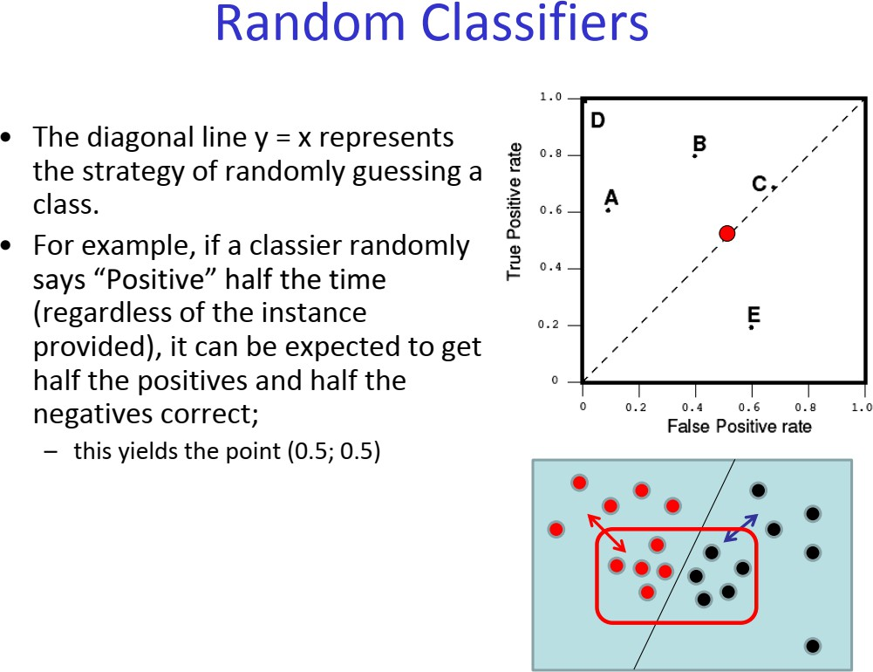
Notes:
Random classifier = কোনো শেখা নেই, শুধু আন্দাজে বলে।
তাই ROC কার্ভে এর পয়েন্ট সবসময় ডায়াগোনাল লাইনের উপর পড়ে।
ভালো classifier হলে সেটা এই লাইনের উপরে (northwest) থাকবে।
আর খারাপ হলে নিচে (southeast) থাকবে।

Slide 8
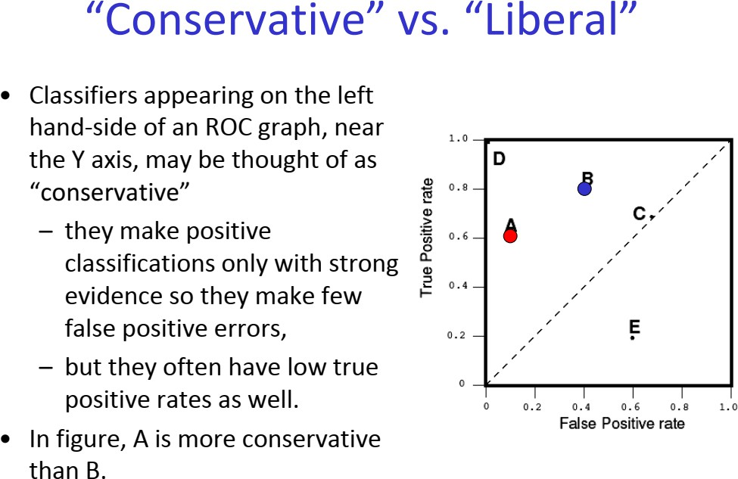
Notes:
A conservative classifier only predicts positive when it has strong evidence.
So it rarely makes a mistake by labeling a negative sample as positive —
→ That means False Positive (FP) is low, and consequently True Negative (TN) is high.
Because it’s so cautious, it sometimes misses actual positives, failing to detect them.
→ That means False Negative (FN) is high, and True Positive (TP) is low.

Slide 9
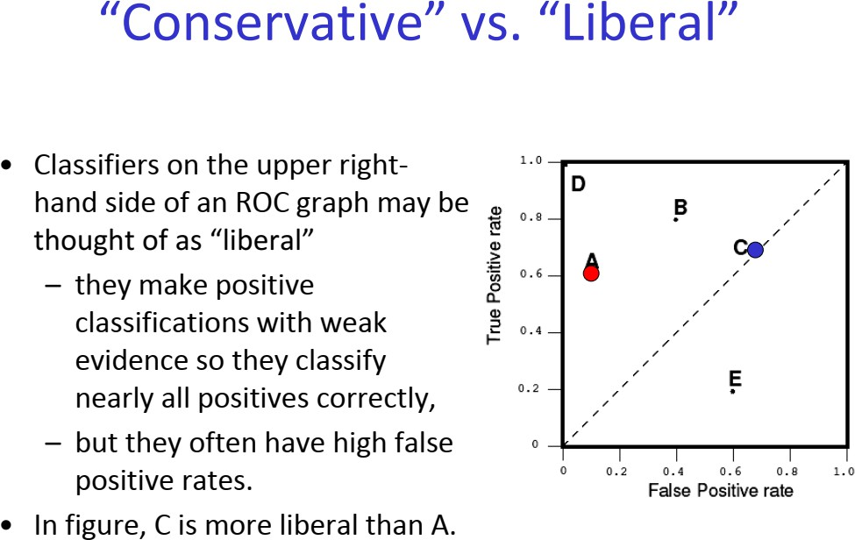
Notes:
তারা অনেক বেশি Positive শনাক্ত করতে পারে —
অর্থাৎ True Positive Rate (TPR) বেশি ✅
কিন্তু একই সঙ্গে
অনেক Negative কেই ভুল করে Positive বলে ফেলে —
অর্থাৎ False Positive Rate (FPR) ও বেশি

Slide 10
Metric | Conservative Classifier (A) | Liberal Classifier (C)
True Positive (TP) | Low | High
False Positive (FP) | Low | High
True Negative (TN) | High | Low
False Negative (FN) | High | Low
TPR (Sensitivity) | Low | High
FPR | Low | High

Slide 11
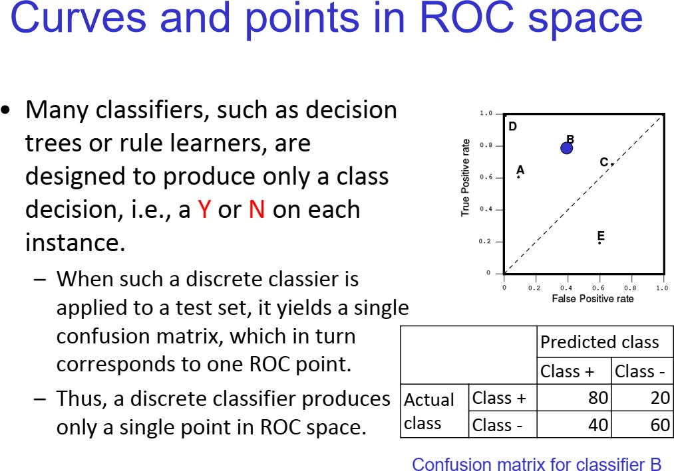

Slide 12
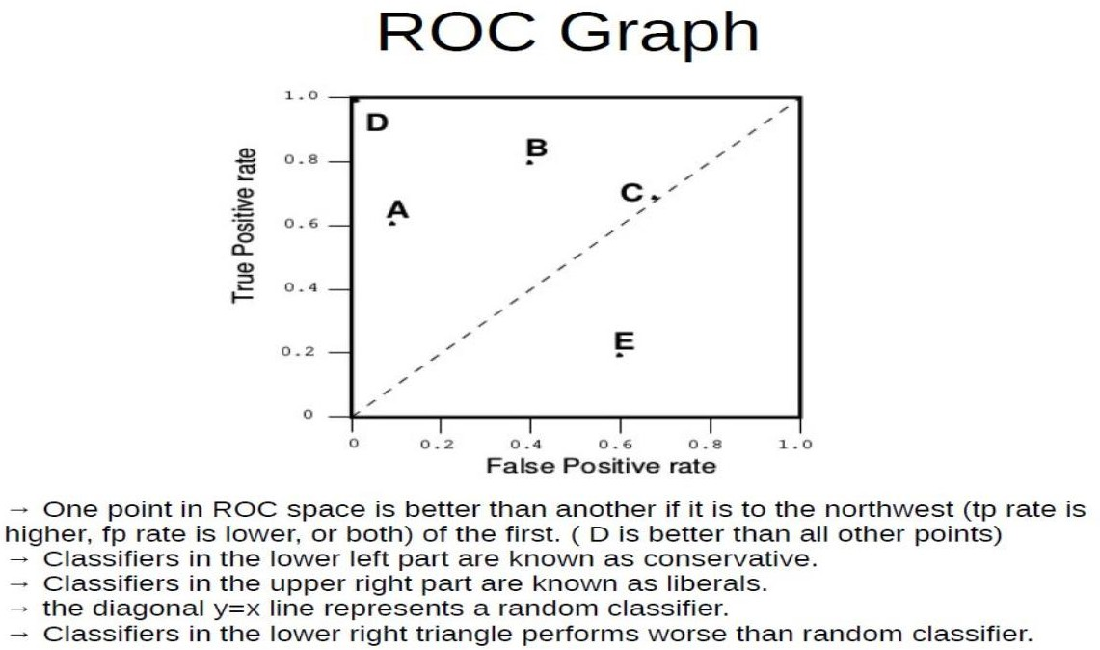

Slide 13
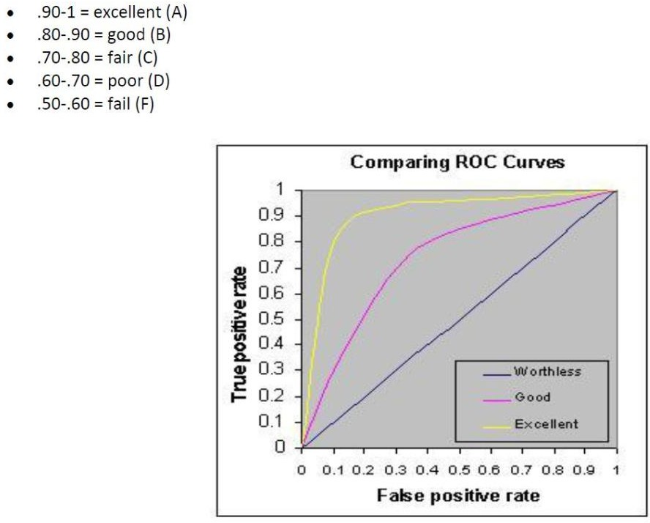

Slide 14
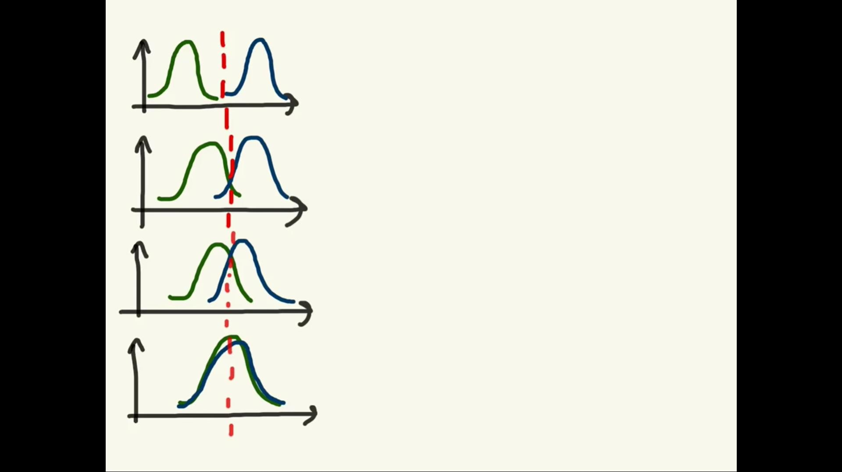

Slide 15
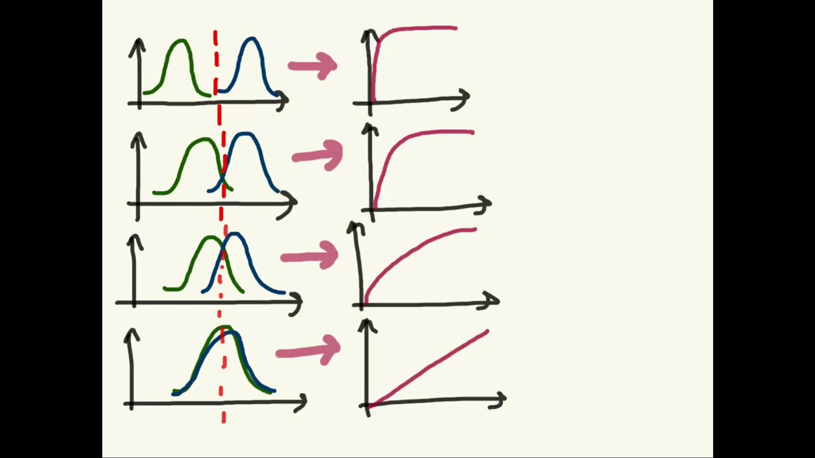
AUC is a measure of how well a test can distinguish between different classes.

Slide 16
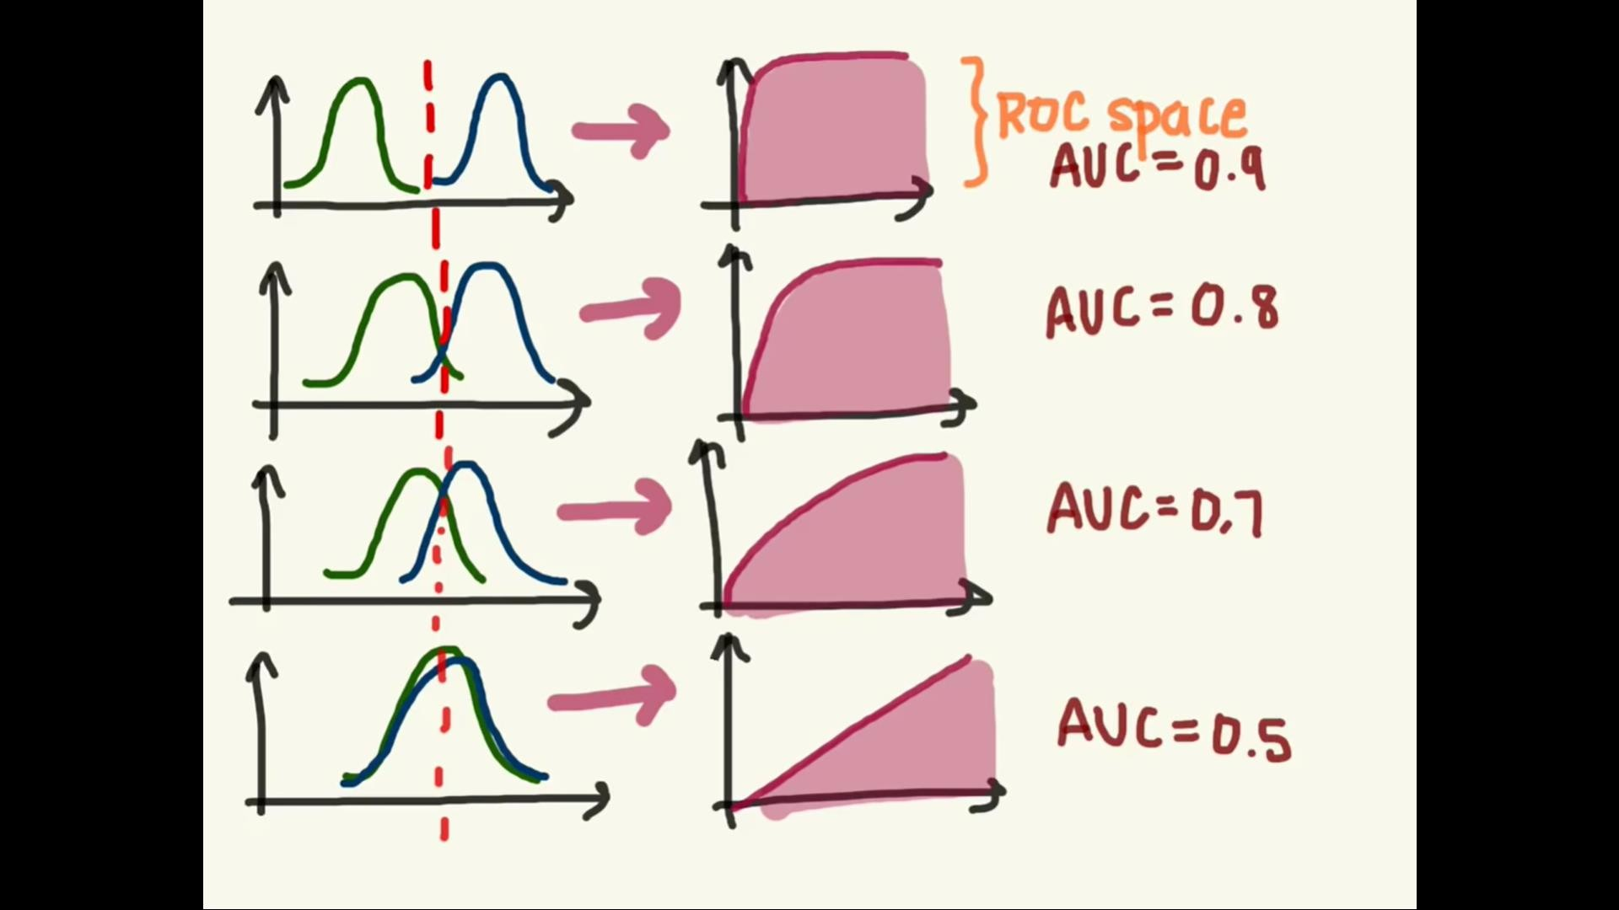

Slide 17
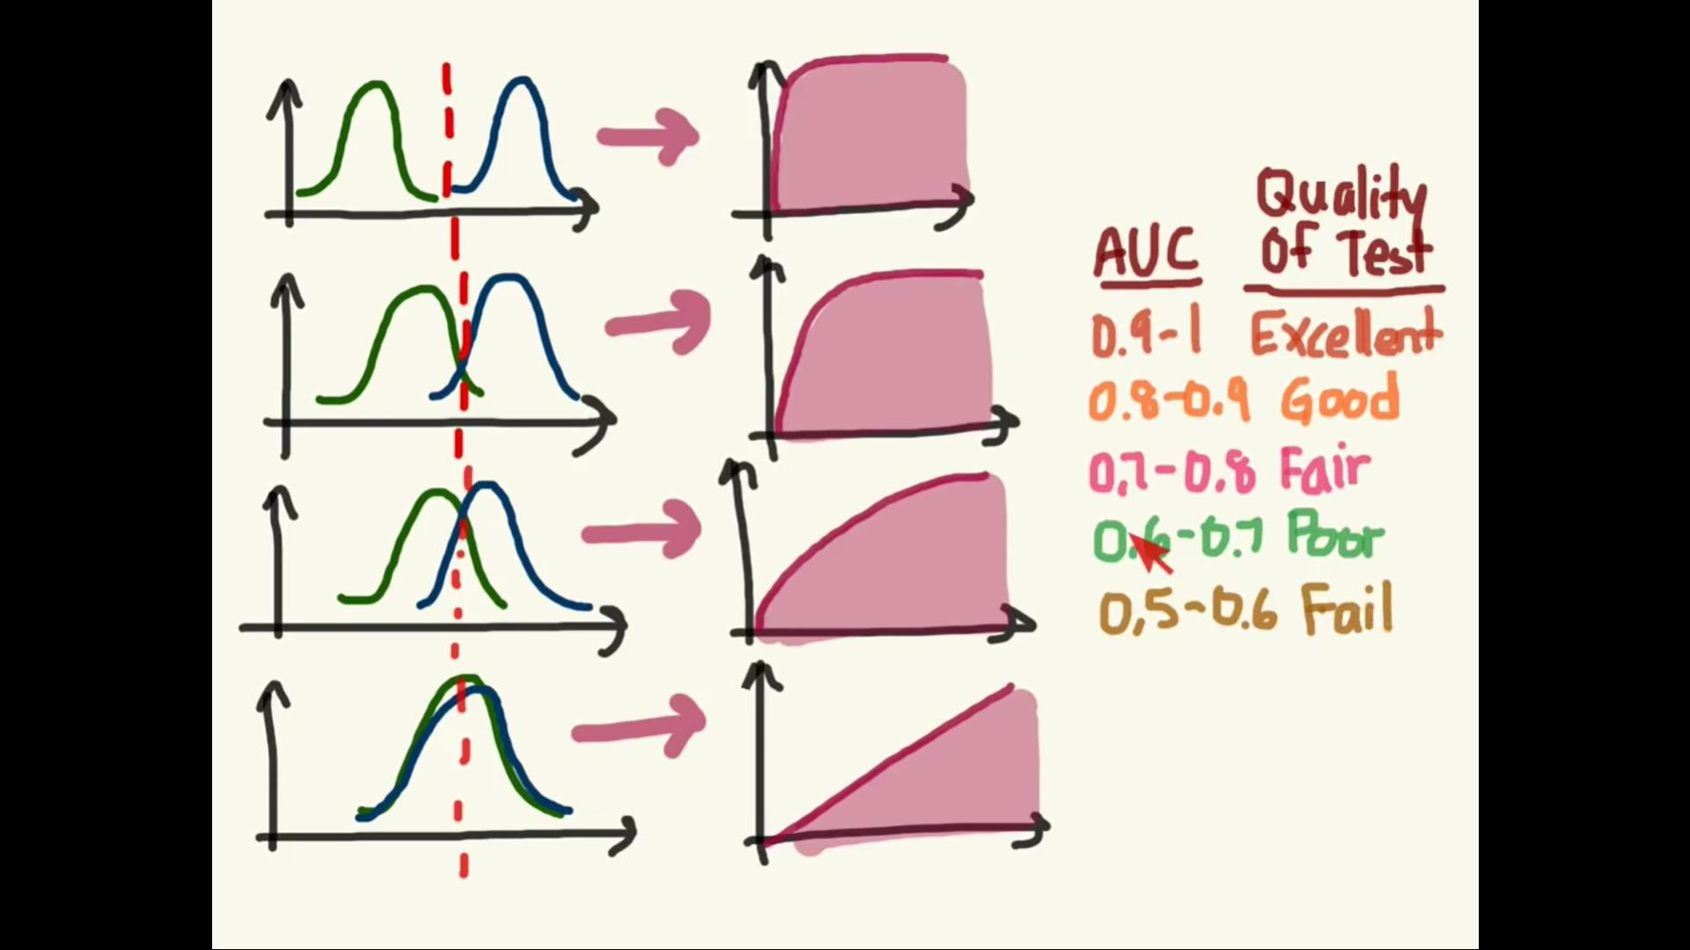
AUC is a measure of how well a test can distinguish between different classes.

Slide 18
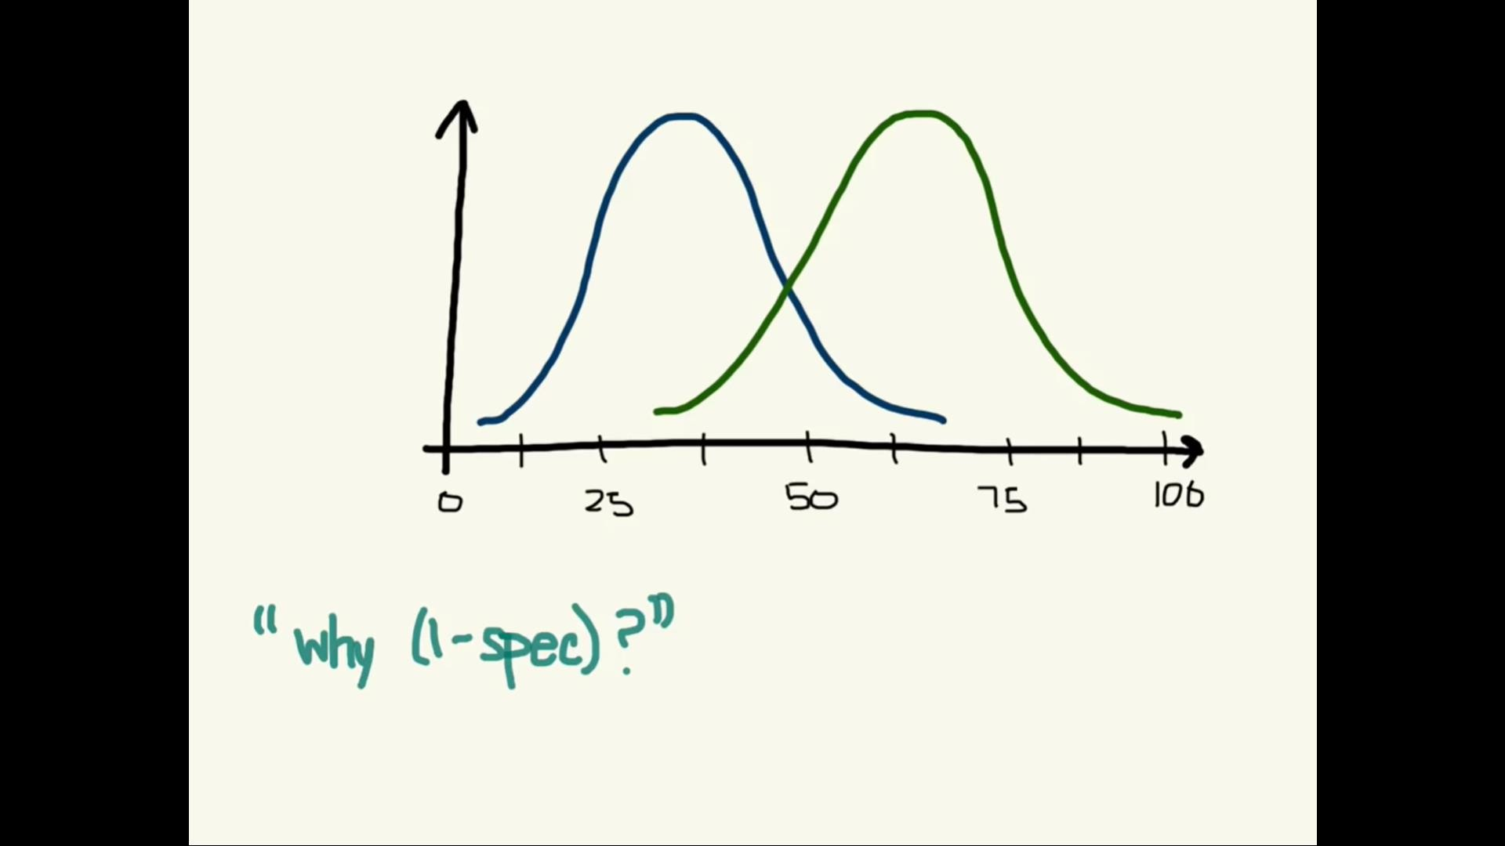

Slide 19
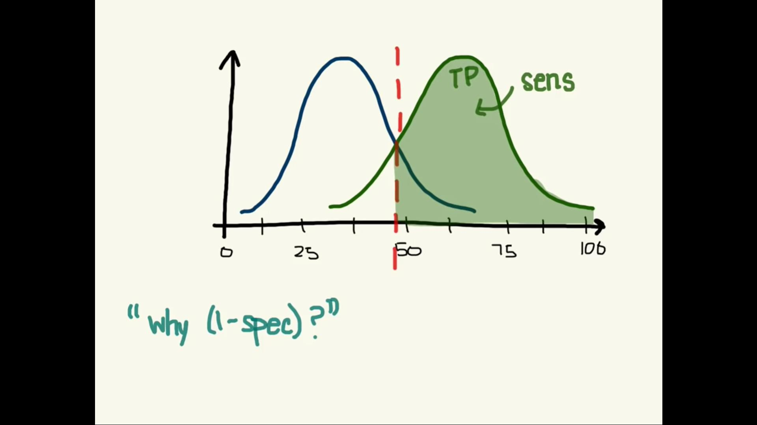

Slide 21
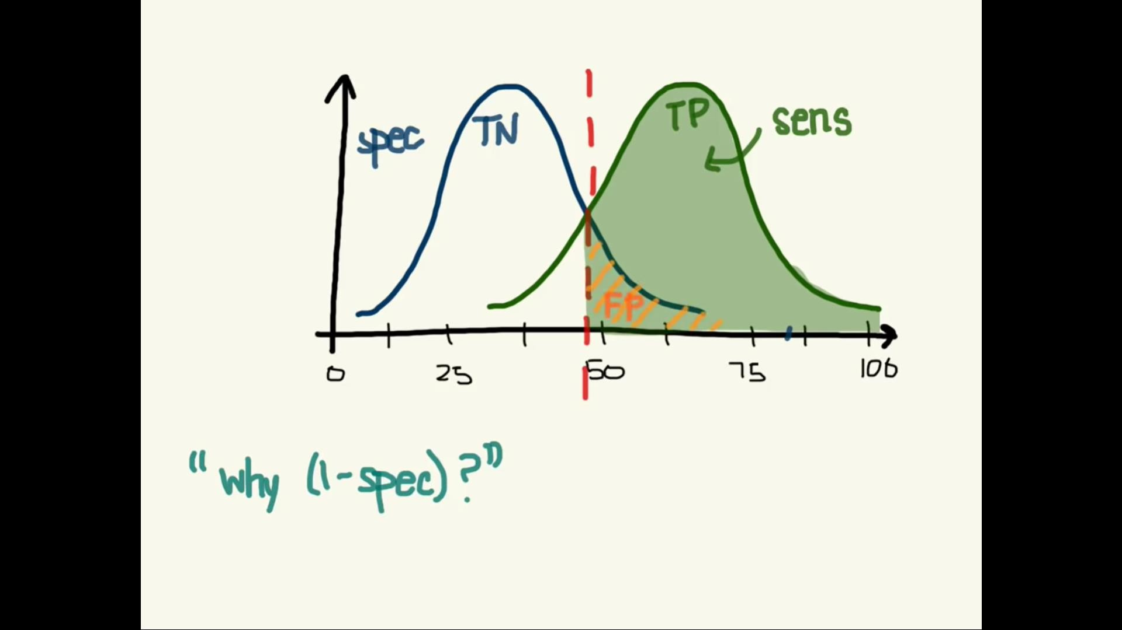

Slide 22
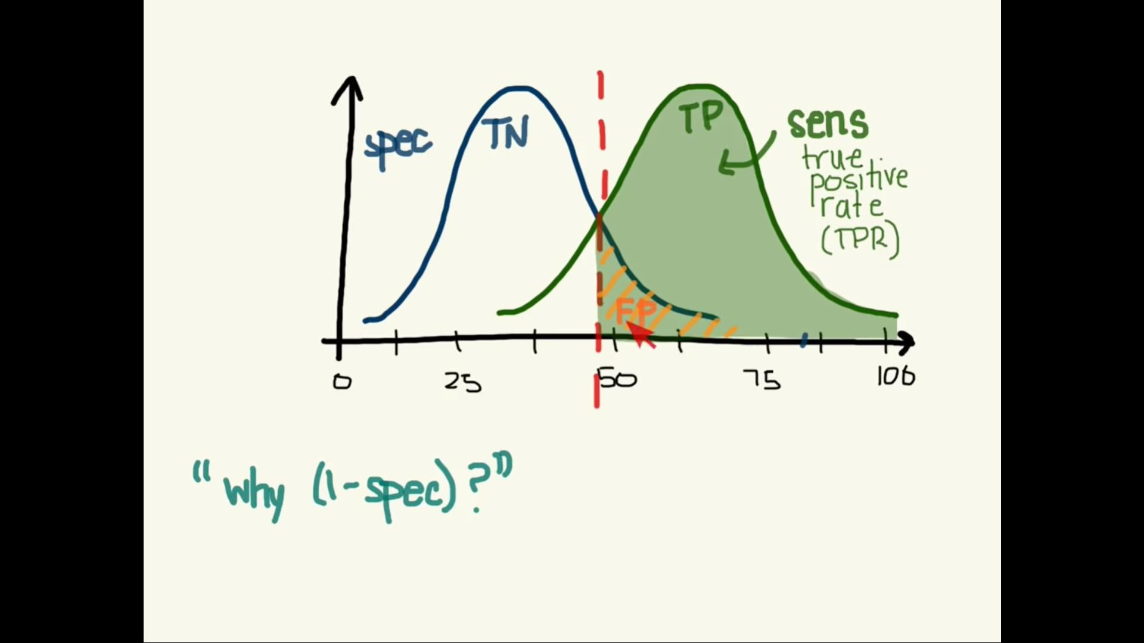

Slide 23
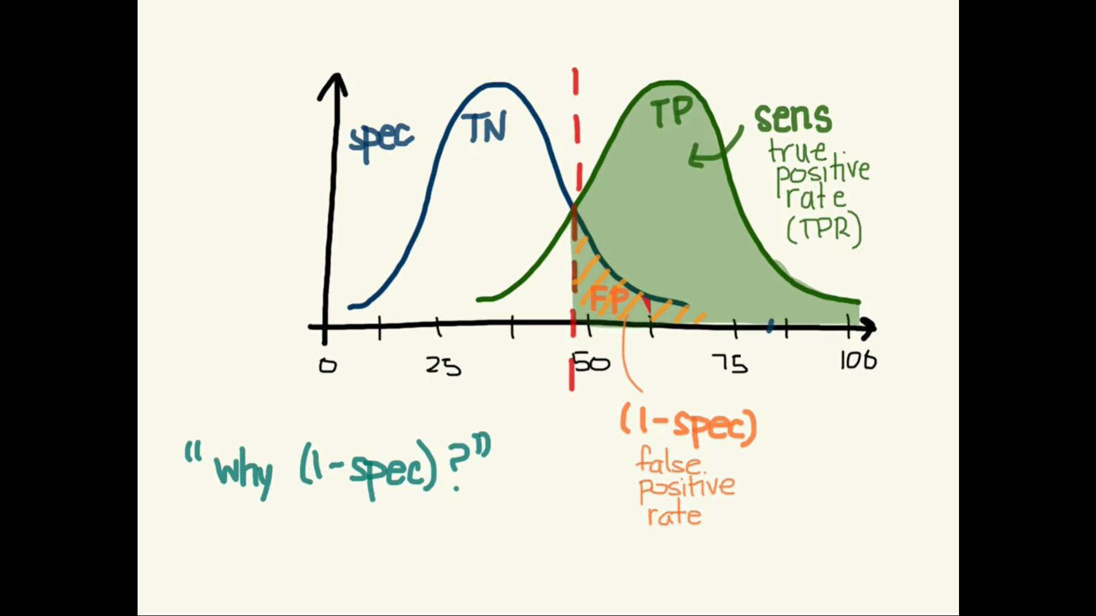

Slide 24
